Slide 1
Unsupervised Entity Resolution With
Blocking and Graph Algorithms
Dongxiang Zhang , Dongsheng Li, Long Guo, and Kian-Lee Tan
the IEEE Transactions on Knowledge and Data Engineering(TKDE), 2020
汇报人：丁婧伊
2023.12.15
Notes:
今天我给大家汇报的文章是2020年浙江大学的张东祥老师在CCF A类期刊——TKDE上发表的文章《使用分块和图算法进行无监督实体解析》。（其中也穿插着一些对现有的半监督学习的文章理解，maybe）

Slide 2
目录
1
研究背景
2
主要工作
3
实验评估

Slide 3
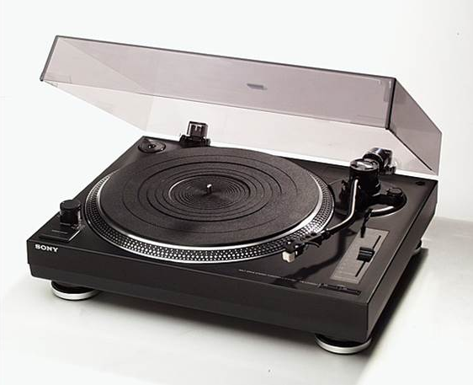
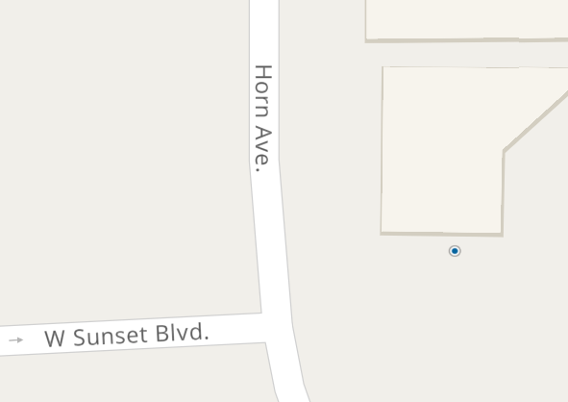
研究背景：同一对象的不同表示
电子产品
sony turntable pslx350h belt drive system 331 3 and 45 rpm speeds servo speed control supplied moving magnet phono cartridge bonded diamond stylus static balance tonearm pitch control
sony pslx350h belt drive turntable sony
餐厅地址
spago (los angeles) 8795 sunset blvd. w. hollywood 310-652-4025 californian
spago 1114 horn ave. los angeles 310/652-4025 californian
Notes:
目前多个数据集之间/单个数据集内部有着数据重复的问题，对于单个数据集我们希望消除歧义，对于多个数据集我们希望找到描述同一个实体的记录。
比如，我们有两个数据集中的不同是数据，判断他们是不是一个实体（产品/地址），如图中红色部分是相同的部分，黑色的是不一致的部分。举例子。
那么做这个事有啥好处：
数据一致性：实体解析有助于提高数据的一致性。在数据中，同一个实体可能以多种不同的描述或标识符出现，例如在不同的数据源中使用不同的命名约定或标准。通过实体解析，可以将这些不同的描述关联到同一个实体，消除数据中的重复和冗余，提供一致性的数据视图。
数据集成与整合：实体解析是数据集成和整合的关键步骤。当数据来自不同的来源或系统，且涉及到多个数据源时，实体解析能够帮助将数据源中的实体关联起来，使得不同数据源的实体能够在统一的数据模型下进行分析和处理。
知识图谱构建：实体解析对于构建知识图谱非常重要。知识图谱是一种以实体和它们之间的关系为基础的知识表示方式。通过实体解析，可以将不同数据源中的实体关联到知识图谱中的相应实体节点，从而建立丰富的知识图谱，支持更高级的语义理解和推理。
数据质量提升：实体解析对于提高数据质量至关重要。通过识别和消除重复实体，可以减少数据中的错误和冗余，提高数据的准确性和一致性。这对于后续的数据分析、决策制定和业务应用非常关键。
语义理解和搜索：实体解析有助于提高语义理解和搜索的效果。通过将不同描述关联到同一个实体，可以更准确地理解文本中的实体提及，并支持更精确的搜索和信息检索。这对于搜索引擎、问答系统和情感分析等应用非常有益。

Slide 4
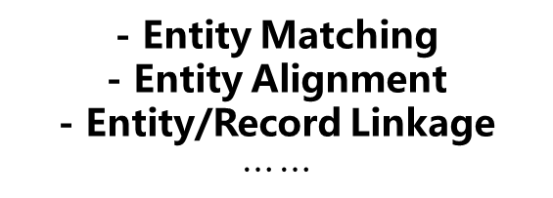
研究背景：什么是实体解析？
实体解析（Entity Resolution）：识别两个记录是否表示同一个现实世界中的实体，他们可能来自同一数据来源或者不同数据来源。
- Deduplication
（重复数据删除）
- Disambiguation
（消歧）
- Entity Matching
- Entity Alignment
- Entity/Record Linkage
$$⋯⋯$$
Notes:
实体解析定义
实体解析别称：
如果是同一个数据来源里面的数据进行实体解析，一般是做消除歧义，或者重复数据删除；
如果是不同数据来源里面的数据做实体解析，则一般是做一个连接的操作，称作：xx，xx，xx。

Slide 5
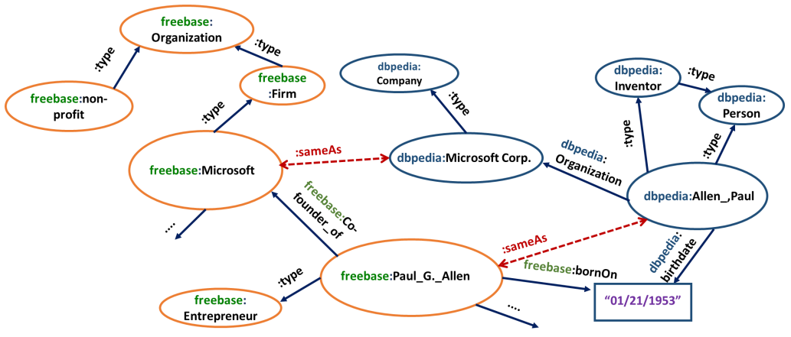

研究背景：为什么需要实体解析？
知识图谱构建/补全
数据集成
数据清洗
$$⋯⋯$$
图片来源：Knowledge Graph Completion Slides
Notes:
我们为啥要实体解析？匹配下游任务
包括：

Slide 6
研究背景：实体解析现有方法
Abt
Buy
sony turntable pslx350h belt drive system 331 3 and 45 rpm speeds servo speed control supplied moving magnet phono cartridge bonded diamond stylus static balance tonearm pitch control
sony pslx350h belt drive turntable
Match
Restaurant 2
Restaurant 1
spago (los angeles) 8795 sunset blvd. w. hollywood 310-652-4025 californian
Match
spago 1114 horn ave. los angeles 310/652-4025 californian
对于匹配的记录对，关注区分度高的词汇
产品序列号、餐厅电话号码…
Notes:
回到我们的实体解析场景：假如有一个Abt-Buy数据集，还有一个resturent数据集。高亮的是我们在人工识别的时候认为重要的词汇，比如在识别产品的时候关注他们的产品号，在识别餐厅的时候关注电话号。现有一些方法也会关注词汇的重要性来辅助实体解析，比如TF-IDF测量一个词汇在文档集合中的重要性，但是仅仅是词频无法充分表示区分度。

Slide 7
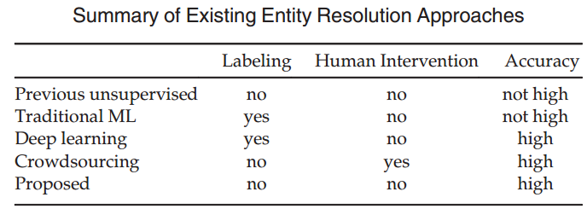
研究背景：实体解析现有方法
现有方法
设计相似度函数：适应性弱
机器学习：需要大量标记数据，且准确度不高
深度学习：需要大量标记数据
众包：人工成本高且适用于小规模数据集，在大规模数据集上有效性未知
本文：使用块算法和图算法进行实体解析的无监督框架
[1] Liu, Y., Ding, J., Fu, Y., & Li, Y. (2023). UrbanKG: An Urban Knowledge Graph System. ACM Transactions on Intelligent Systems and Technology, 14(4), 1-25.
Notes:
现有的方法如表中所示，但都存在一些缺点
本文：

Slide 8
目录
1
研究背景
2
主要工作
3
实验评估
Notes:
下面，我来分享一下这篇文章的主要工作。

Slide 9
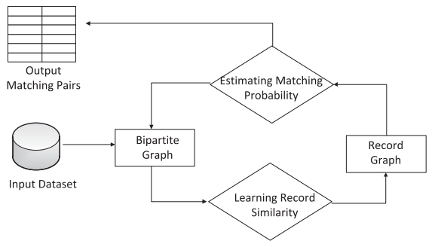



UNSUPERVISED FUSION FRAMEWORK
- ITER
- CliqueRank
$$S_{A}$$
$$⋯$$
$$S_{B}$$
Blocking
Matching
Notes:
分两块，第一块是一个无冗余的分块模型，第二块是一个基于图的迭代框架

Slide 10

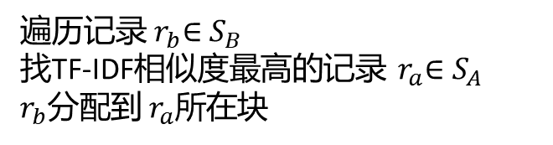






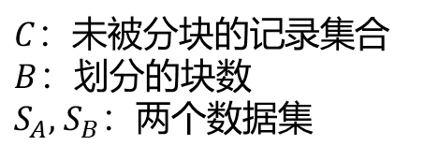

BLOCKING STRATEGY
Blocking（非冗余）
② 对数据集$S_{B}$分块
$C$：未被分块的记录集合
$B$：划分的块数
$S_{A},$ $S_{B}$：两个数据集
遍历记录${ r}_{b}∈S_{B}$
找TF-IDF相似度最高的记录 ${ r}_{a}∈S_{A}$
$r_{b}分配到{ r}_{a}所在$块
① 对数据集$S_{A}$分块
$$C←S_{A}$$
随机种子记录
$$⋯⋯$$
$$r_{i}$$
$B 个$块
最高的 TF-IDF 相似度
$r_{k}$ $∈C$
每个$块分配\frac{S_{A}}{B}$ 个记录

Slide 11
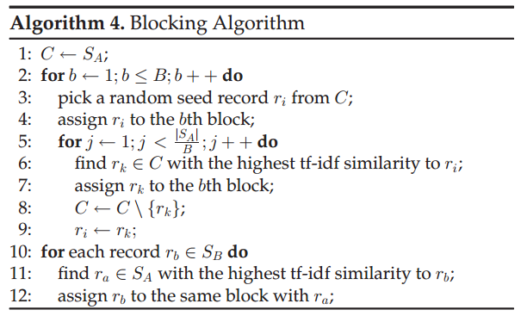
BLOCKING STRATEGY
Blocking（非冗余）
非冗余，每条记录只出现在一个块中
只有一个参数：块数B
块的大小均衡
Notes:
非冗余（每条记录只出现在一个块中），不考虑冲突
只有一个参数，块数B
块的大小均衡

Slide 12
MATCHING STRATEGY
CliqueRank
2. 构建加权记录图，利用拓扑结构估计两个记录术语同一个实体的匹配概率（[0,1]之间）。
迭代
ITER (Iterative Term-Entity Ranking)
构建二分图，建模术语/识别词（term）和记录对（record-record pairs）之间的关系，共同计算 term 的区分度和记录对的文本相似性。
3. 开发融合框架，基于内容的相似度和匹配概率相互增强。
Notes:
在一个块内实现匹配算法。
-ITER算法
-CliqueRank算法

Slide 13
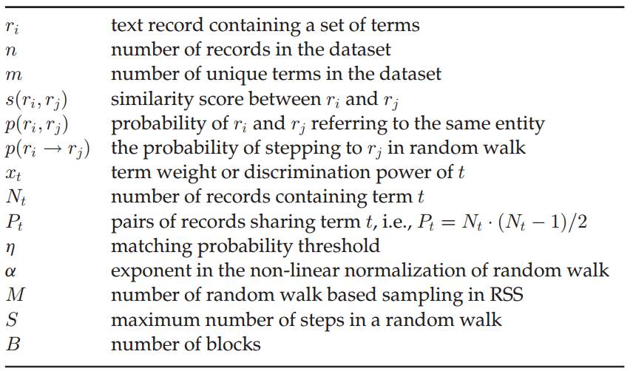
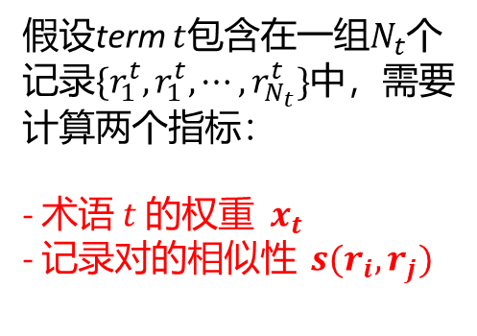
ITER ALGORITHM
基于内容的相似性度量
一个词汇只出现在一组匹配的record pairs中，该词汇具有很高的区分性。
普通词汇则可能同时被匹配和不匹配的record pairs共享。
E.g. spago 1114 horn ave. los angeles 310/652-4025 Californian.
spago (los angeles) 8795 sunset blvd. w. hollywood 310-652-4025 Californian.
符号定义
假设term $t$包含在一组$N_{t}$个记录$\{r_{1}^{t},r_{1}^{t},⋯,r_{N_{t}}^{t}\}$中，需要计算两个指标：
- 术语 $t$的权重 $x_{t}$
- 记录对的相似性 $s(r_{i},r_{j})$
Notes:
非匹配对的共享term应该被降低重要性，因为它们在许多具有低匹配概率的对中出现。只出现在匹配对中的区分性term的权重将会提升，因为这些pairs很可能具有较高的相似性分数，它们的估计匹配概率将接近于1。

Slide 14
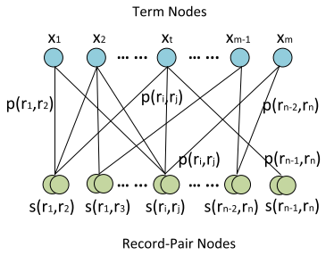
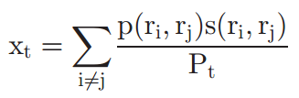








ITER ALGORITHM
构建二分图
1. 术语 $t$的权重（区分实体的能力）：
$P_{t}=N_{t}∙(N_{t}−1)/2$
p$(r_{i},r_{j})：$指向同一实体的概率
Initialize p$\left(r_{i},r_{j}\right)$ = 1
2. 记录对$(r_{i},r_{j})$的相似性：
两个记录共享的区分性词汇越多，它们指向同一实体的可能性就越大。
$norm(x_{t})：归一化x_{t}$
$norm\left(x_{t}\right)=x_{t}$/$(x_{t}+1)$
Notes:
在二分图中，对应有两种节点：一种是术语节点，另一种是对节点，表示一对记录。
在方程（1）中，如果共享该词汇的所有记录对都指向同一实体，就会给词汇t（例如，“pslx350h”和“tu1500rd”）赋予较高的权重。换句话说，这些记录对同时具有较高的相似度得分s(r_{i}, r_{j})和匹配置信度p(r_{i}, r_{j})。分母P_{t}是一个归一化因子，用于惩罚频繁共享但不具有区分性的词汇（例如，“dollar”和“device”）。
如果所有连接的记录对都指向同一实体，那么该词汇是一个有区分性的特征（例如产品型号）；相反，如果连接的记录对表示不同的实体集合，那么该词汇的区分能力较低（例如停用词）
方程（2）中的记录相似度度量$$s(r_{i}, r_{j}$$以直观的方式定义为归一化词汇权重的总和。（无共享词汇则置零）根据这个定义，如果$$r_{i}$$和$$r_{j$$不共享任何词汇，$$s(r_{i}, r_{j}$$被设为0。这是合理的，因为我们从信息丰富的文本记录中解析实体。每个匹配对很可能共享相当数量的区分性词汇。
两个记录共享的区分性词汇越多，它们指向同一实体的可能性就越大。

Slide 15
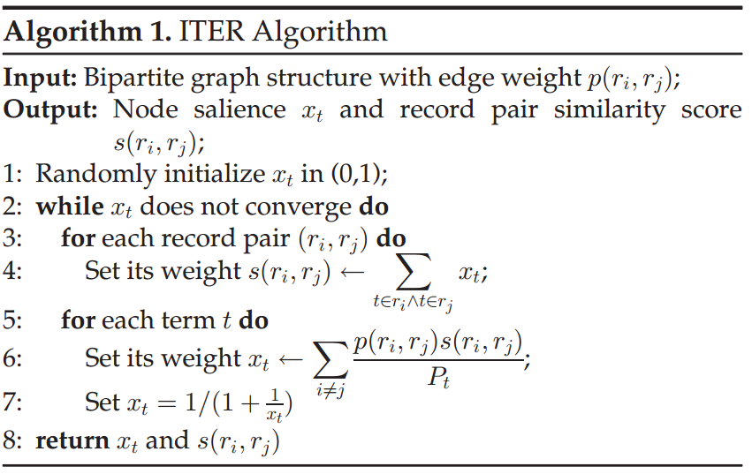



ITER ALGORITHM
ITER Algorithm
结束标志：$x_{t}$收敛
Term Nodes $→$Record Pair Nodes
Record Pair Nodes $→$Term Nodes
时间复杂度：随输入记录的数量呈二次方增长
Notes:
Converge：收敛
从我们的实验结果来看，我们观察到该算法只需几次迭代即可快速收敛

Slide 16
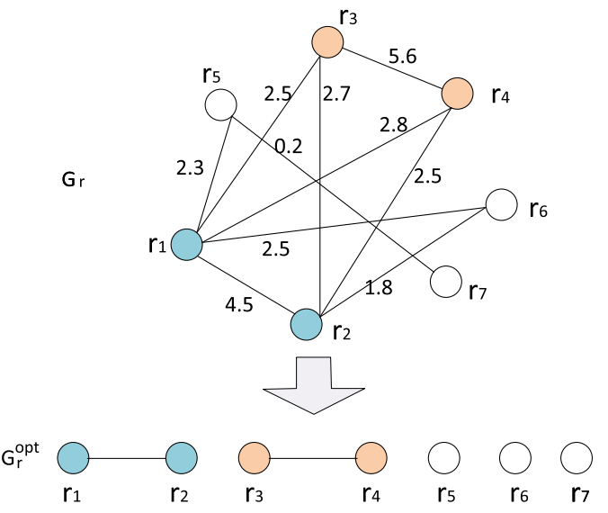

CliqueRank ALGORITHM
构建加权记录图
Record Graph
Node：一条记录
Edge：两条记录相似度$s(r_{i},r_{j})$
Ground-truth Graph
当且仅当指同一实体时，两个记录才相连
- 识别匹配对的边
- 删除非匹配对的边
Match
Not Match
Notes:
非冗余（每条记录只出现在一个块中），不考虑冲突
只有一个参数，块数B
块的大小均衡

Slide 17
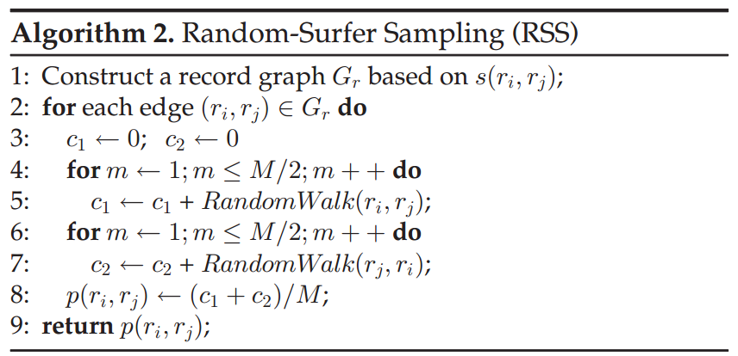


CliqueRank ALGORITHM
随机冲浪者采样（RSS）
对每一对记录执行RSS采样
M/2次随机游走：从$r_{i}$到$r_{j}$
M/2次随机游走：从$r_{j}$到$r_{i}$
成功到达目标节点的随机游走的百分比
$RandomWalk(r_{i},r_{j})：$输出0或1，表示是否能在给定的$S$步内到达目标节点
Notes:
p（r_i,r_j）是在给定步数内从ri到达rj的概率。如果两个记录指代同一实体，到达概率接近于1。否则，概率接近于0。

Slide 18
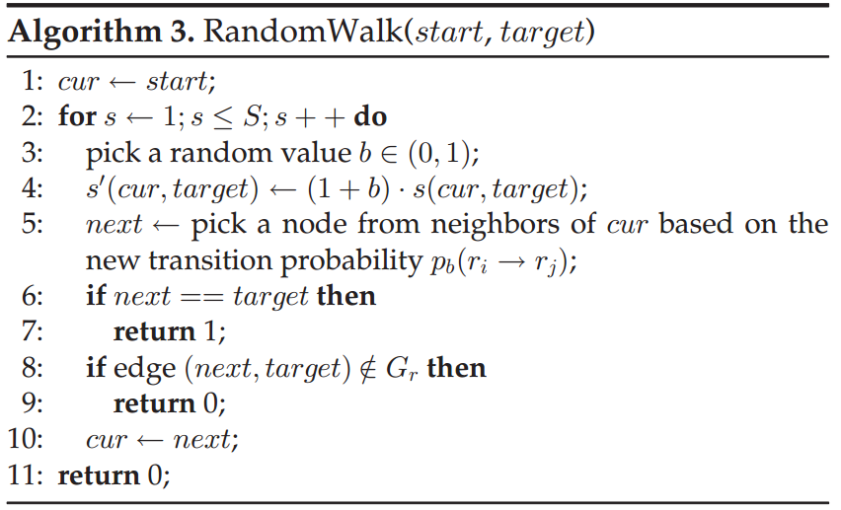
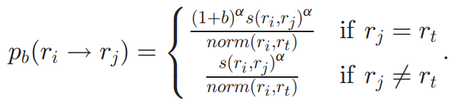
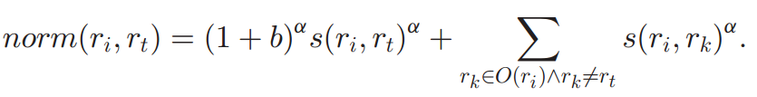

CliqueRank ALGORITHM
修正的随机游走
时间复杂度$：O(M∙S∙n^{3})$
1.权重增强策略：防止在非常大的团内游走时到达概率低
2. 早停策略：冲浪者到达的节点不是目标节点的邻居则失败

Slide 19
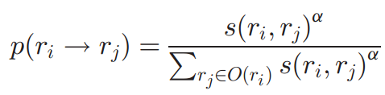



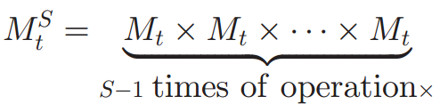

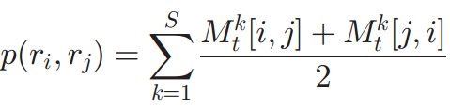






CliqueRank ALGORITHM
CliqueRank 算法
非线性归一化的转移概率：
加权增强转移概率：
$n×n$的概率转移矩阵
$n×n$的加权增强概率转移矩阵
$M_{b}\left[i,j\right]=p_{b}(r_{i}$ $→r_{j})$
$r_{i}$恰好在$S$步内到达$r_{j}$的概率矩阵
邻接矩阵$M_{n}$, 是两个矩阵逐元素相乘
将非邻接对的到达概率设置为0，防止随机游走偏离真实的团
$$M_{t}^{S}\left[i,j\right]=M_{t}\left[i,k\right]×M_{t}^{S−1}\left[k,j\right]$$
考虑两个方向的随机游走，最终的匹配概率

Slide 20
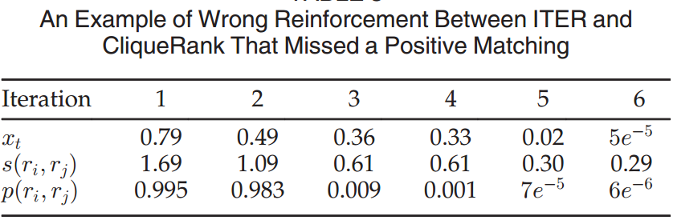
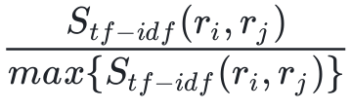

REINFORCEMENT
AND CLIQUERANK
误判问题
两种启发式策略
使用基于TF-IDF的相似度得分来初始化匹配概率
识别高度区分性的术语（例如电话号码、邮政编码、产品型号或软件序列号），并将它们的权重固定为较高的值，不受CliqueRank的影响
二分类模型

Slide 21
目录
1
研究背景
2
主要工作
3
实验评估
Notes:
下面，我来分享一下这篇文章的主要工作。

Slide 22
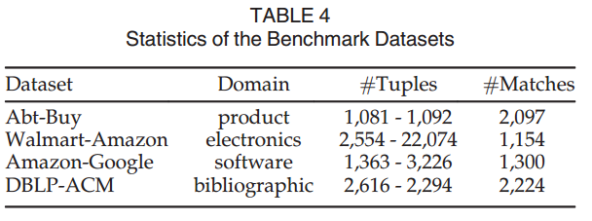
实验结果
数据集
数据来源：
Walmart-Amazon、Amazon-Google和Abt-Buy包含来自不同领域（包括电⼦产品和软件）的产品信息。 DBLP-ACM是⼀个包含学术出版物信息的文献数据集。
Abt-Buy 是仅包含文本信息的非结构化数据，其他都是包含附加属性信息的结构化数据（可以通过删除属性信息转换为非结构化）
Notes:
作者通过使用OpenStreetMap和Yelp的API，收集了59,080个空间实体，创建了四个真实世界的数据集。
这两个数据源中，名称和位置信息是始终可用的，"Category"和"Address"可能存在缺漏，groundtruth采用人工标注的方式产生。

Slide 23
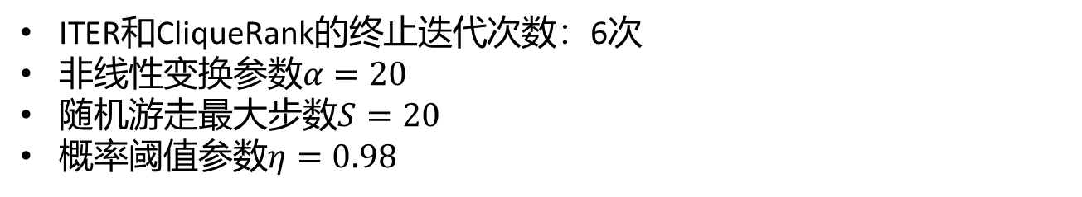
实验结果
BaseLine
DeepMatcher （监督学习）
Magellan （监督学习）
Setting
ITER和CliqueRank的终止迭代次数：6次
非线性变换参数$α=20$
随机游走最大步数$S=20$
概率阈值参数$η=0.98$
Notes:
这里做了一个参数敏感性实验，实验证明在我们的CliqueRank算法中，四个参数的值变化时，基准数据集的F1分数保持相对稳定。我们还注意到，当$$\eta$$从区间$$[0.90, 0.98$$中选择时，准确性变化较小。

Slide 24
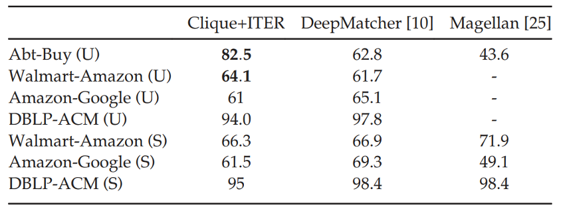
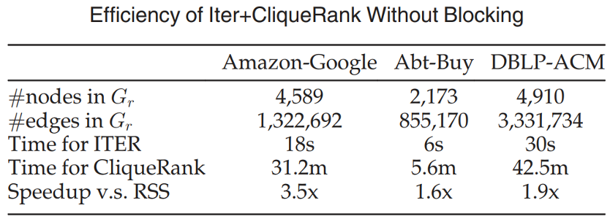
实验结果
准确度对比——实验结果
F-1 score
非结构化数据
结构化数据
效率对比——实验结果
与基于随机游走的RSS算法相比，CliqueRank的加速效果
Notes:
结构化数据集的准确性通常⾼于仅包含⽂本信息 的数据集。这是因为它们有额外的属性信息可以利⽤。
在⽂本数据集中，我们的⽆监督框架不需要训练/标记数据，并且在Abt-Buy和Walmart-Amazon数据 集中实现了⽐两个竞争对⼿更⾼的准确性，验证了我们通过ITER提出的术语权重计算和通过 CliqueRank进⾏匹配概率估计的有效性。
效率对比：
⾸先，ITER算法的复杂度与边的数量成线性关系
其次，CliqueRank在每个数据集上的耗时不到⼀⼩时
第三，CliqueRank可以显著提升在密集中的性能

Slide 25
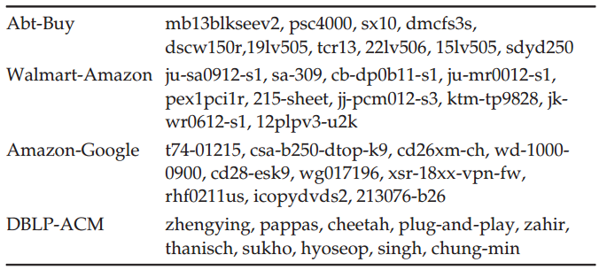
实验结果
术语权重的有效性——实验结果
每个数据集中排名靠前的术语
Notes:
还比较了术语权重的有效性

Slide 26
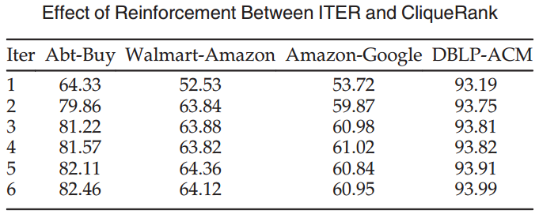
实验结果
Reinforcement有效性——实验结果
ITER和CliqueRank之间多次迭代强化的效果(F1-score)
Notes:
还比较了强化的有效性（融合框架迭代的有效性）

Slide 27
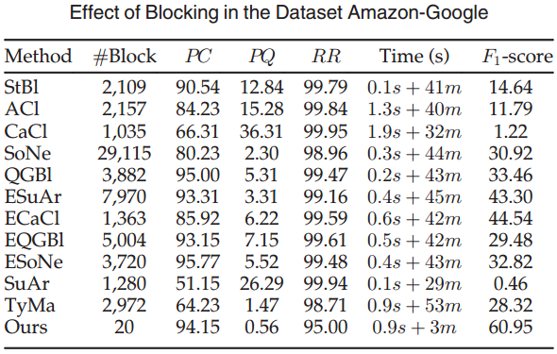
实验结果
Blocking有效性——实验结果
PC(pairs completeness)
PQ (pairs quality)
RR (reduction ratio)
从小blocks生成的 图对于我们识别区分性术语来说，信息量不足以保留足够的上下文信息
Notes:
我们的方法来做Blocking，F1-score是相对较高的
还可以看出：念

Slide 28
Notes:
我的分享到此完毕，谢谢大家，欢迎大家批评指正！

